Slide 2
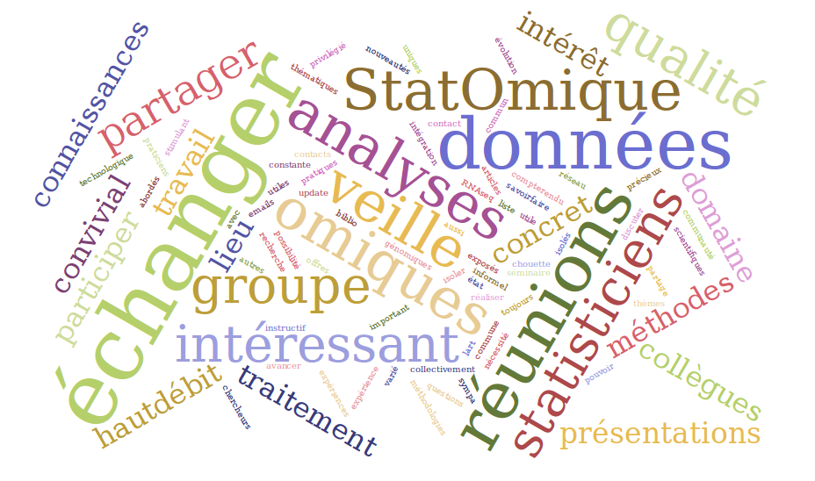
StatOmique
réseau

